Slide 1
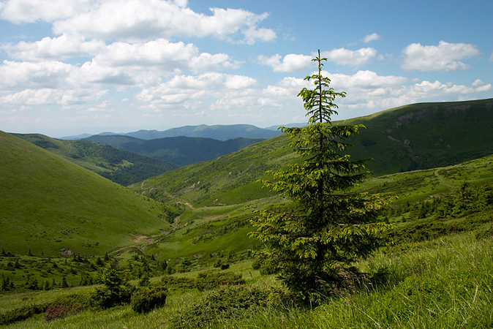
УКРАЇНСЬКІ КАРПАТИ

Slide 2
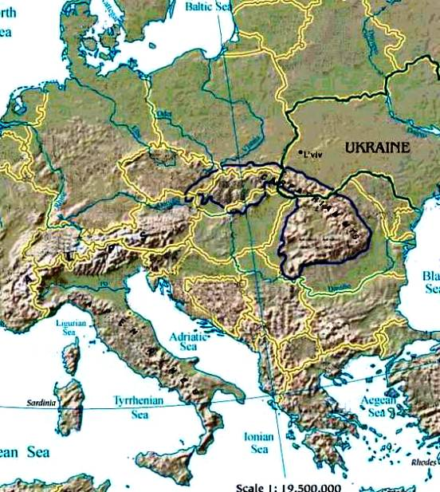
Фізико-географічне положення
Українські Карпати є фізико-географічною провінцією Альпійсько-Карпатської гірської країни, яка тягнеться смугою через території 13 країн Європи: від південного сходу Франції до західних частин України. На крайньому заході України розташована частина Східних Карпат, які називають Українськими, або Лісистими Карпатами.

Slide 3
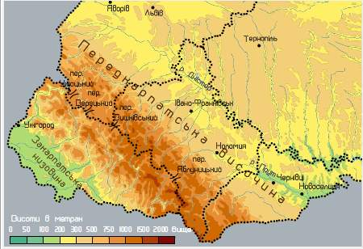
Загальна характеристика Українських Карпат (Східних, Лісистих)
входять до складу гірської системи – Карпати;
на них припадає 10,3% площі усіх Карпат і 3,5% території України;
розташовані на заході України;
простягаються з північного заходу на південний схід на 270 км,
ширина 100 -110 км;
середньовисотні молоді гори;
найвища точка – г. Говерла (2061 м);
гори альпійського горотворення.

Slide 4
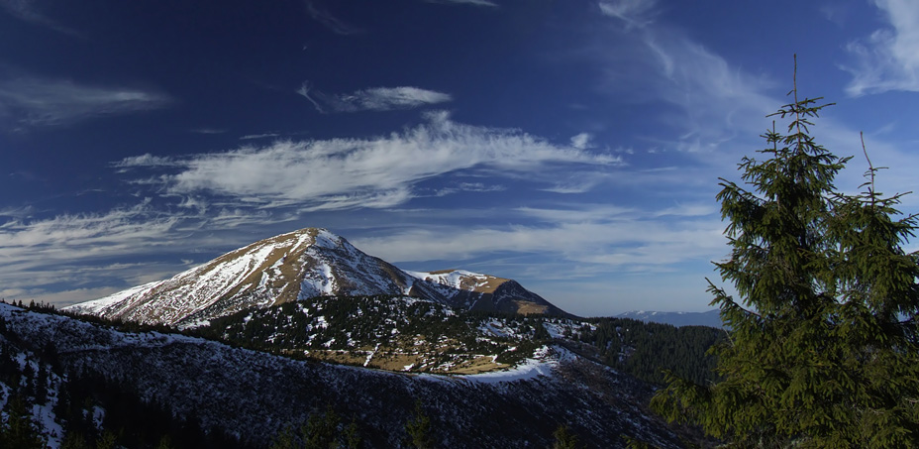
Вперше назва Карпати згадана ще у другому столітті нашої ери римським письменником Клавдієм Птоломеєм

Slide 5
Тектонічні структури
У будові Карпатської гірської країни можна виділити три великі тектонічні структури, які витягнуті паралельними смугами з північного заходу на південний.
1. Передкарпатський крайовий прогин – глибока поздовжня западина на межі зі Східноєвропейською платформою, заповнена семикілометровим шаром осадових тонкошаруватих порід, які накопичувалися на дні давнього моря під час підняття Карпатських гір.
2. Карпатська складчаста споруда має складну будову. Її утворюють дві системи опуклих складок – Зовнішня та Внутрішня, між якими лежить одна ввігнута складка – Центральна. Між складками пухких порід затиснутий Рахівський кристалічний масив. На межі з Закарпаттям тягнуться вулканічні структури –ланцюжок згаслих вулканів.
3. Закарпатська западина являє собою неглибокий прогин, заповнений шаром осадових порід: піском, глиною, кухонною сіллю, бурим вугіллям. Є мінеральні джерела (Свалява). У середині кайнозойської ери западина зазнала розколів.

Slide 6
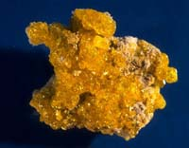
КОРИСНІ КОПАЛИНИ
У Передкарпатті й Закарпатті –родовища камяної й калійної солі, нафти, газу, озокериту, сірки.
В Вулканічних Карпатах
- Поліметалеві руди, золото, марганець, ртуть, барит.
Сірка

Slide 7
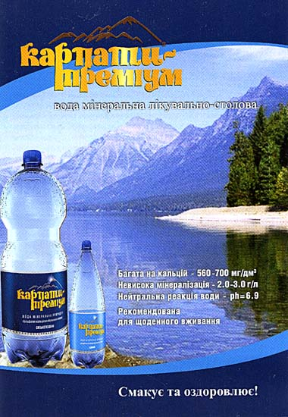
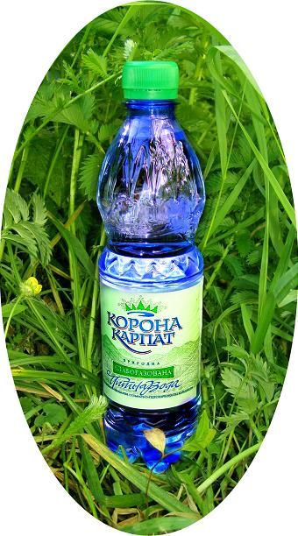

МІНЕРАЛЬНІ ДЖЕРЕЛА
Карпати відомі своїми мінеральними джерелами. Крім звичайної мінеральної води, є і термальні мінеральні джерела з температурою води 18-80 °С з глибини до 800 метрів.

Slide 8
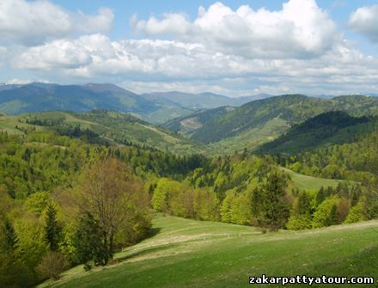
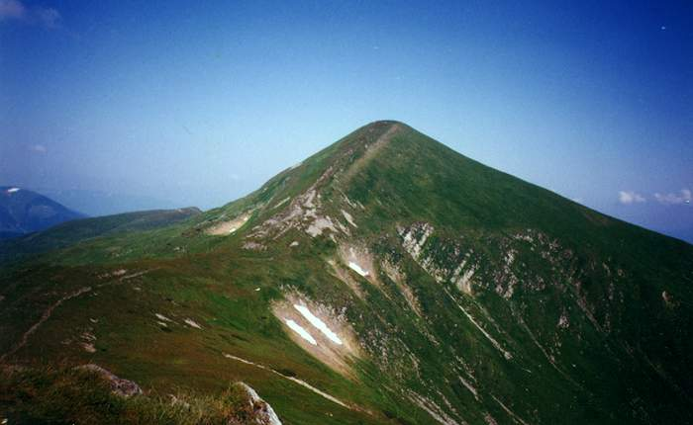
Рельєф: хребти Українських Карпат
Українські Карпати мають середні висоти. Простягання їхніх хребтів пов’язане з відповідними тектонічними структурами. Так, гірська область Українських Карпат об’єднує Передкарпатську підвищену рівнину, власне Карпати та Закарпатську низовину
Вершина – гора Говерла 2061 м.

Slide 9
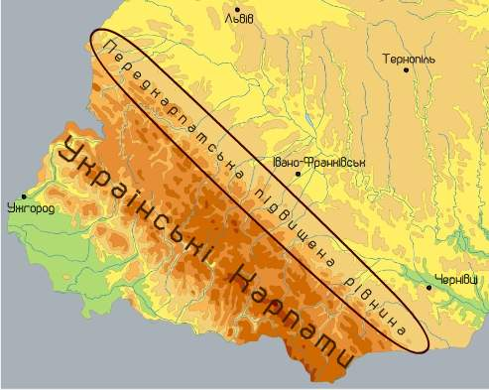
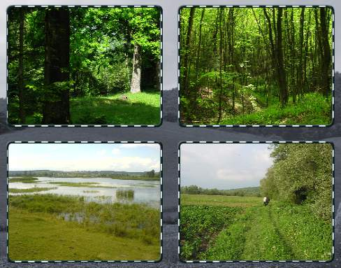
Передкарпатська підвищена рівнина
Має висоти 200–700 м. Простягається вузькою смугою до 30–45 км. Для її поверхні характерні горбисті рівнини.

Slide 10
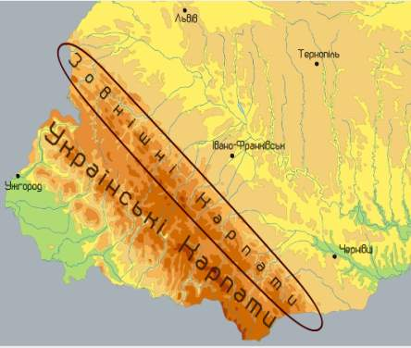
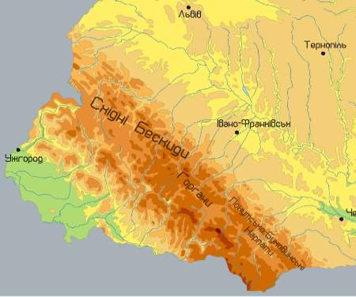
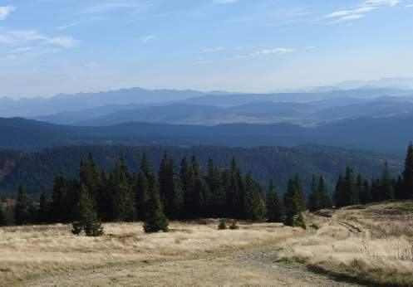
Зовнішні Карпати
На межі з Передкарпаттям на ширину 30–40 км тягнуться Зовнішні Карпати з пересічними висотами 900–1800 м. До їхнього складу входять гірські масиви, системи хребтів: Бескиди, Горгани, Покутсько-Буковинські Карпати.

Slide 11
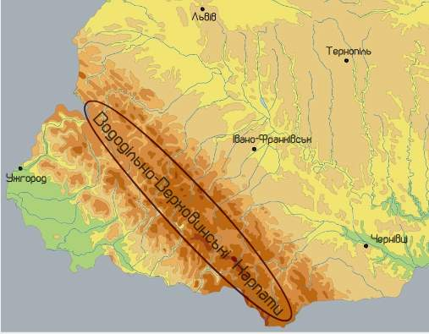
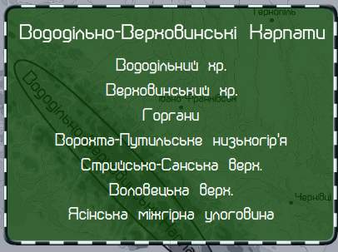
Вододільно-Верховинські Карпати
Їхні висоти коливаються в межах 750 -1000 м. Основні частини хребта складає верховина – полого-хвилясті низькогірні малозаліснені місцевості.
У минулому тут росли ялинові ліси, які вирубали люди. Верховина найгустіше заселена.

Slide 12
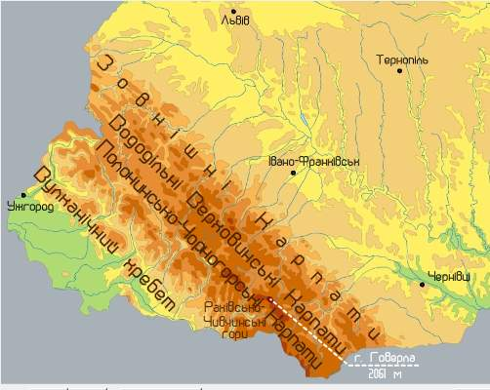
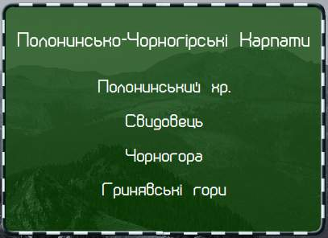
Полонинсько-Чорногорські Карпати
Середні висоти становлять 1500 - 2000 м. Тут розташовані шість найвищих вершин України: Ребра (2007 м), Гутин Томнатик (2016 м), Петрос (2020 м), Піп-Іван (2022 м), Бребенескул (2032 м) і Говерла (2061 м). Говерла – найвища точка не лише України, а й усієї території Європи на схід від Карпат. Полонинсько-Чорногорські Карпати поперечними долинами розбиті на окремі масиви: Чорногора , Свидовець, Боржава, Красна.

Slide 13
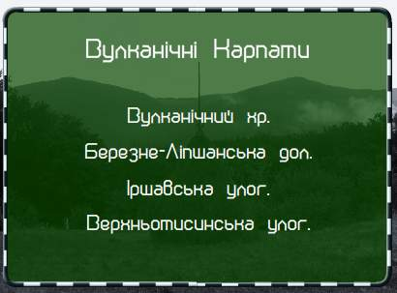
Вулканічні Карпати
Із пересічними висотами 600–700 м. Ширина хребта – 8–20 км. Лавові потоки товщиною понад 1 км свідчать про активний вулканізм у доісторичні часи. Тут є багато старих зруйнованих кратерів – кальдер. Схили круті, важкодоступні. У наймальовничішому місці створено геологічний заказник «Зачарована долина». Річкові долини розділили хребет на низку масивів: Синяк, Маковиця, Вигорлат, Гутин, Великий Діл.

Slide 14
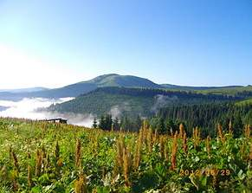
Рахівсько-Чивчинські гори
Називають Гуцульськими Альпами. Рельєф тут нетиповий для Карпат. До відміток 1500–1950 м здіймаються гори зі шпилястими вершинами, складеними з давніх магматичних порід. Гори важкодоступні. Тут є льодовикові кари та морена.

Slide 15
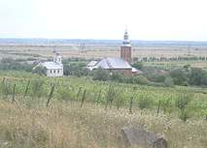
Закарпатська низовина
Плоска рівнина. Має невеликі абсолютні висоти – до 120 м. Тягнеться смугою у 22–35 км. Над її поверхнею здіймаються невисокі конуси згаслих вулканів із максимальною висотою 367 м.

Slide 16
Клімат
Карпатська гірська країна розташована в межах помірного кліматичного поясу і відрізняється від навколишніх рівнин нижчими пересічними температурами повітря, меншою тривалістю безморозного періоду та більшою кількістю опадів.
 | Закарпаття | Передкарпаття | Гори
t січня | - 3 °С | - 4…-5 °С зима триває 2,5 місяця | Знижується з висотою - 6 до – 12 °С Зима триває 4 місяці
t липня | + 20 °С | + 18…+ 19 °С | від + 13 до + 7 °С
Річна кількість опадів | 770 - 850 | 700 – 750 мм | від 800 (на низьких хребтах) до 1000-2000 мм (на високих)
Найвологіше місце в Україні це село Руська Мокра – 2238 мм. Сніговий покрив тут лежить у середньому 116 днів на рік

Slide 17
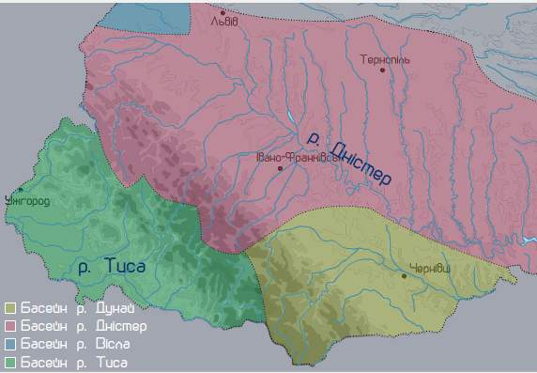
ВНУТРІШНІ ВОДИ
Дністер
притока Свіча
притока Мизунка
притока Сукіль
притока Стрий
притока Опір
Прут
притока Черемош
притока Білий Черемош
притока Путила
притока Чорний Черемош
Путила
Сірет
Тиса
притока Біла Тиса
притока Боржава
притока Латориця
притока Теребля
притока Тересва
притока Тячевець
притока Чорна Вода (Чарода)
притока Чорна Тиса
притока Уж
притока Тур'я

Slide 18
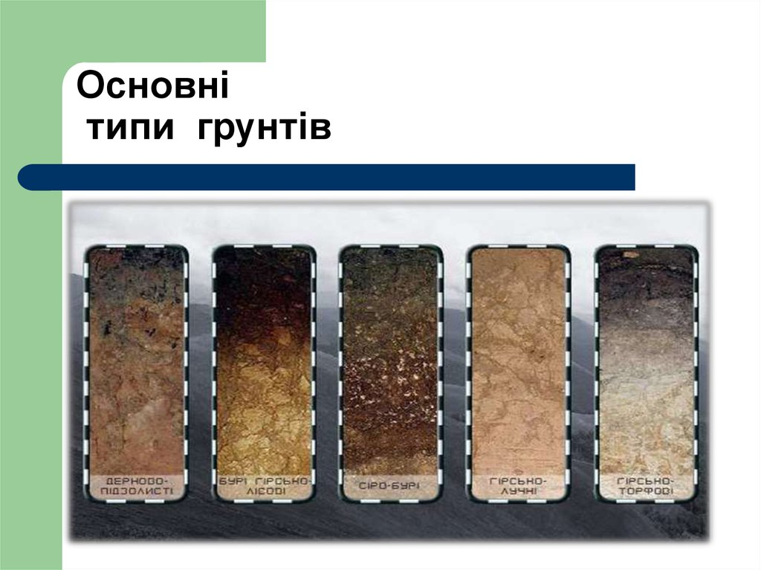
ГРУНТИ КАРПАТ
Для грунтів гірських обалстей характерна широтна зональність на рівнині і вертикальна зональність в горах.
У послідовності знизу вверх
дерново-підзолистий;
бурий гірсько-лісовий;
бурі, сіро-бурі;
гірсько-лісові, торфові.

Slide 19
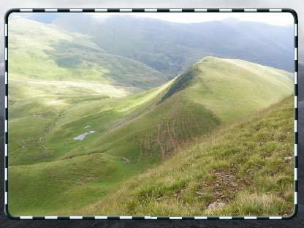
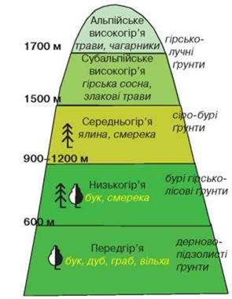
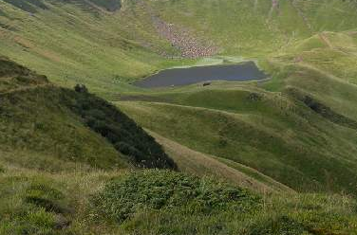
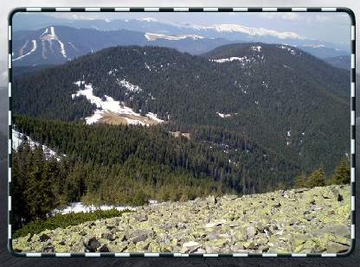
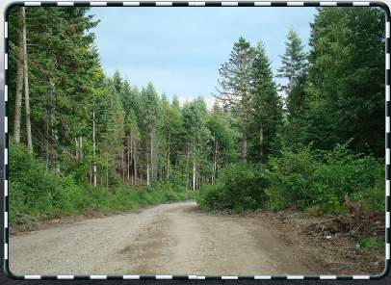
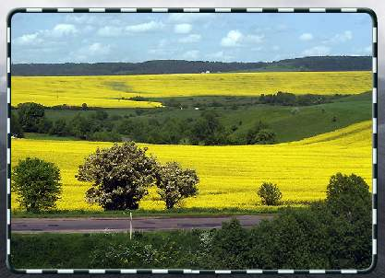
Висотна поясність Українських Карпат

Slide 20
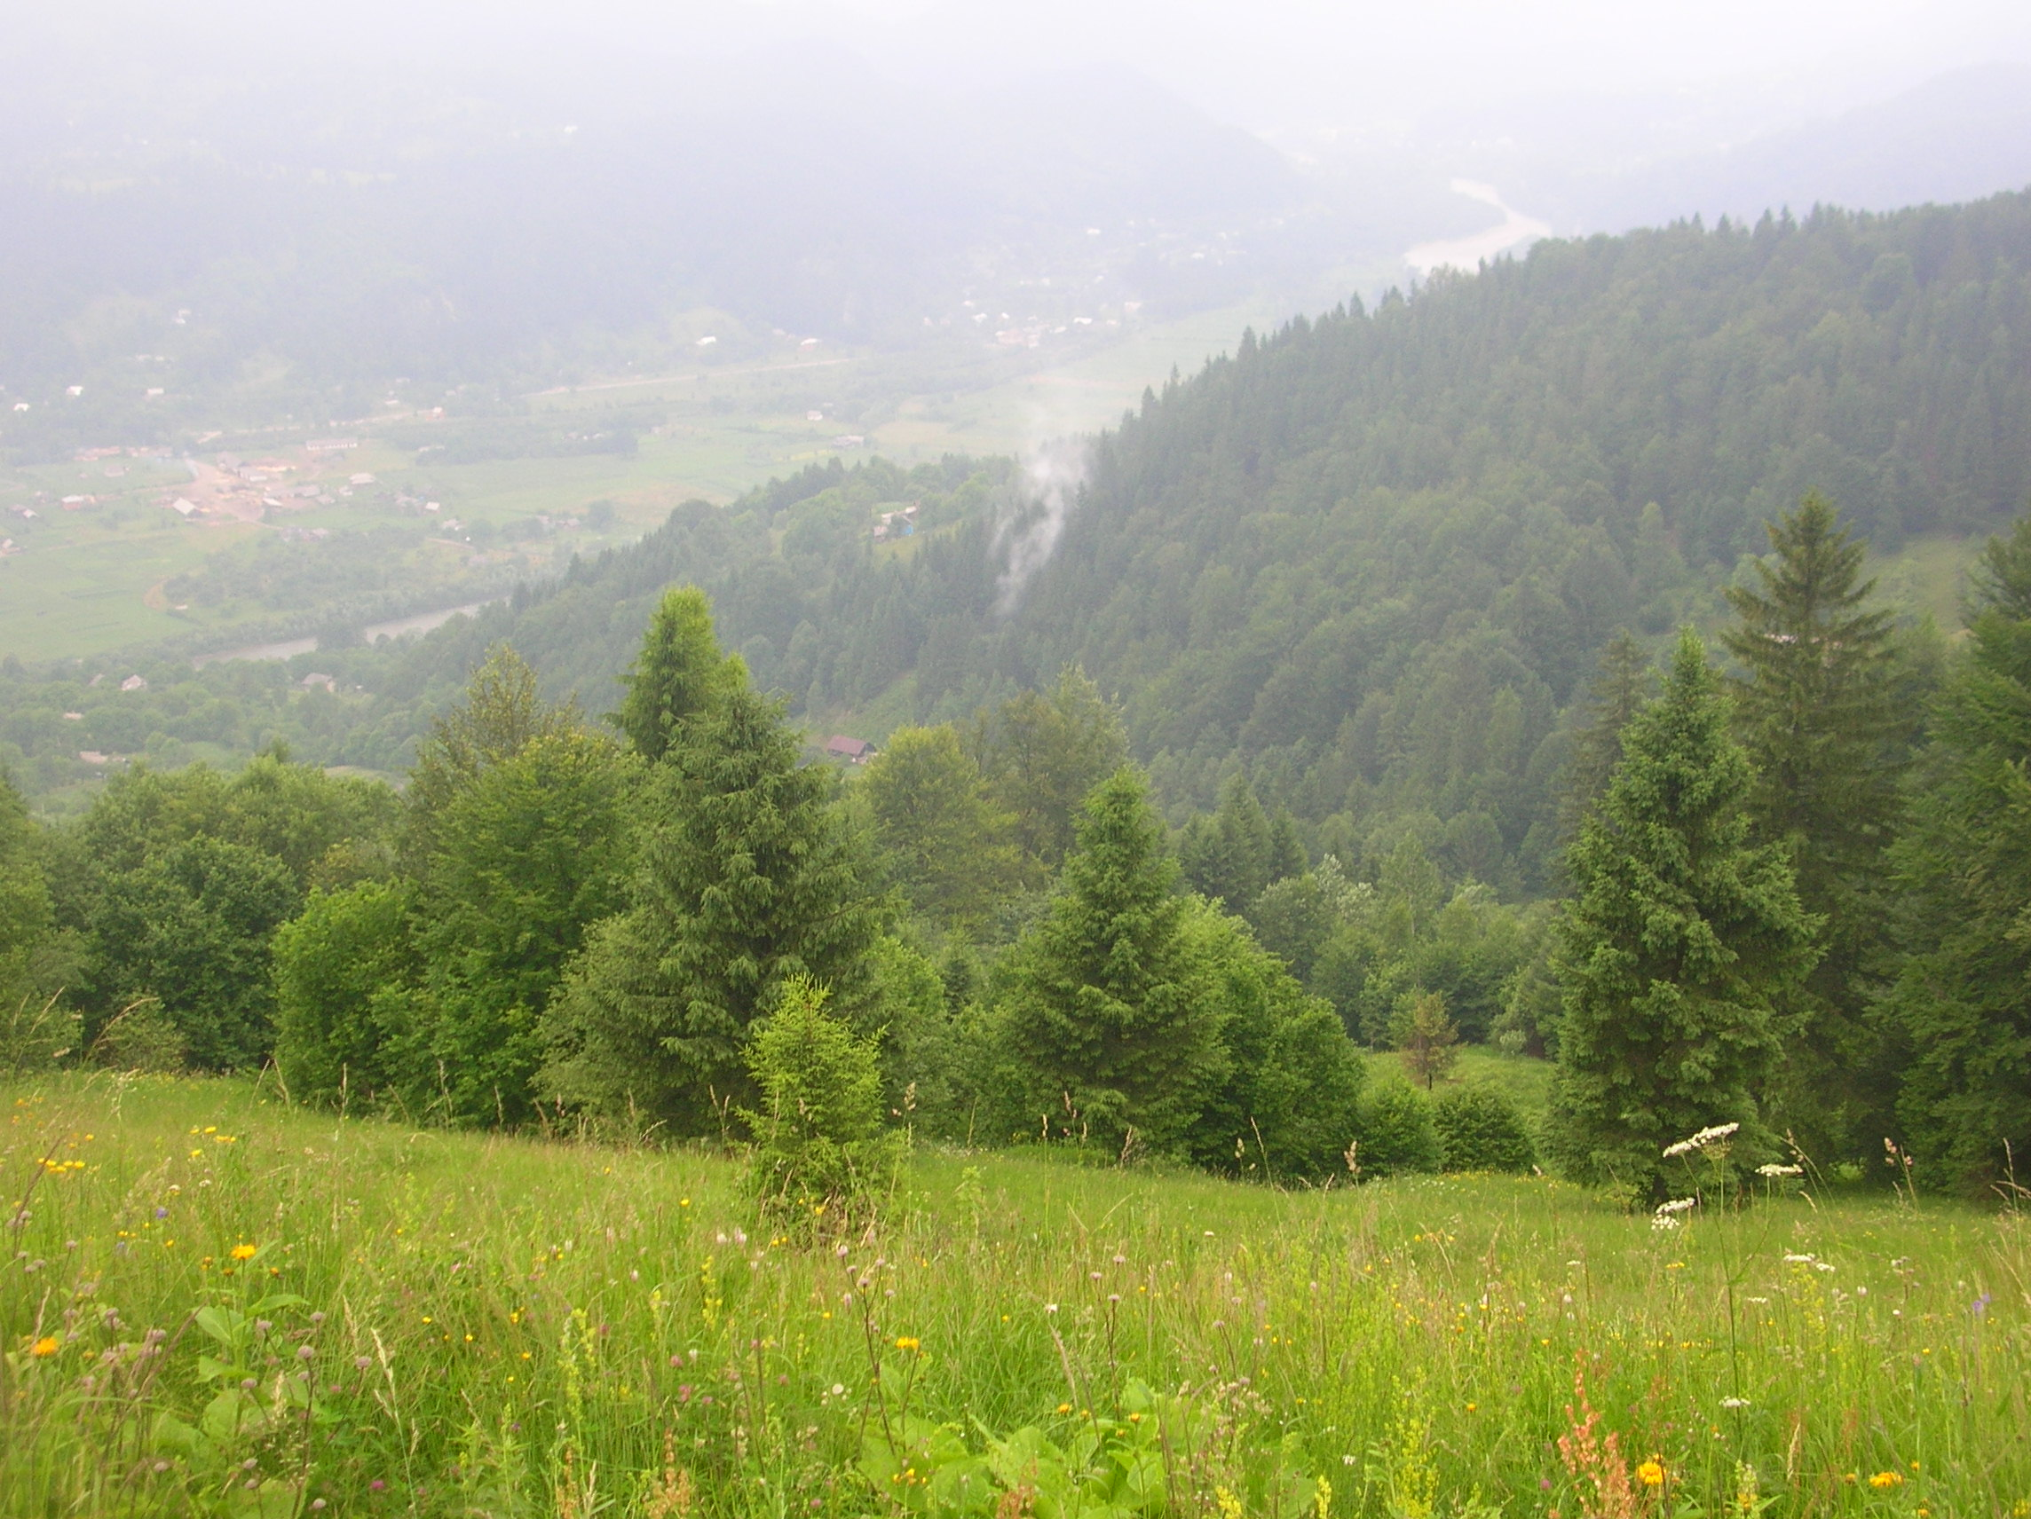
РОСЛИННІСТЬ
КАРПАТ

Slide 21
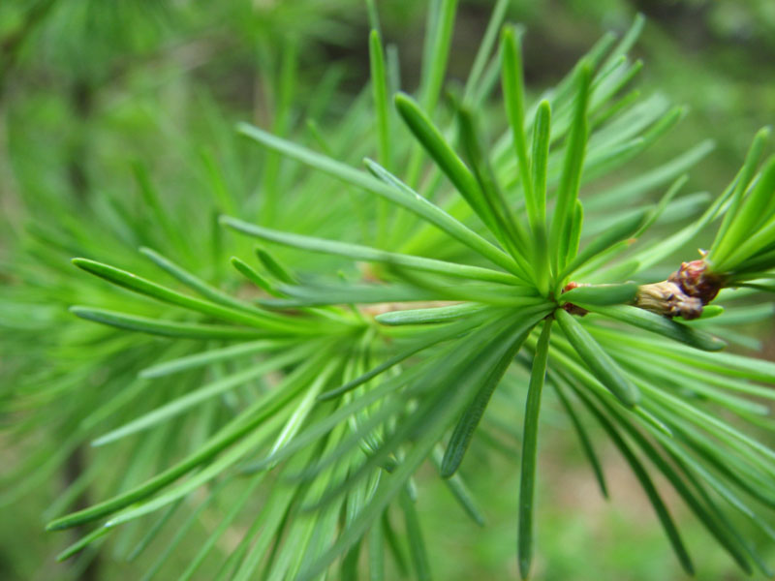
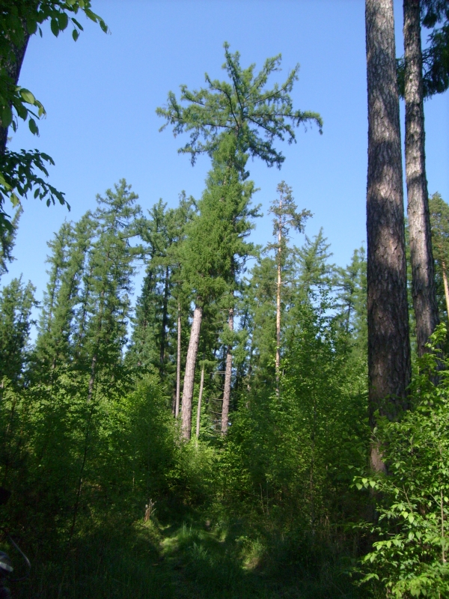
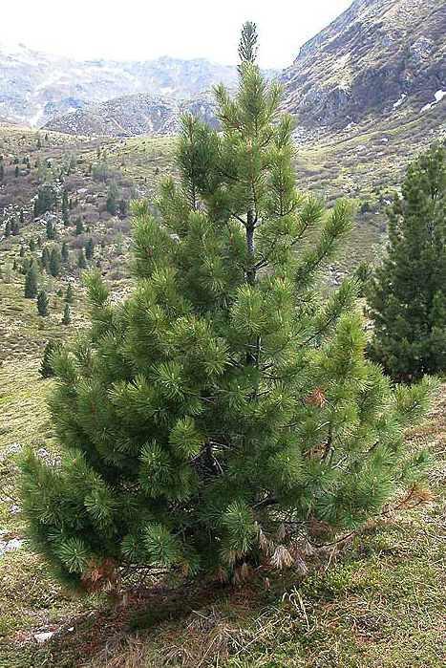
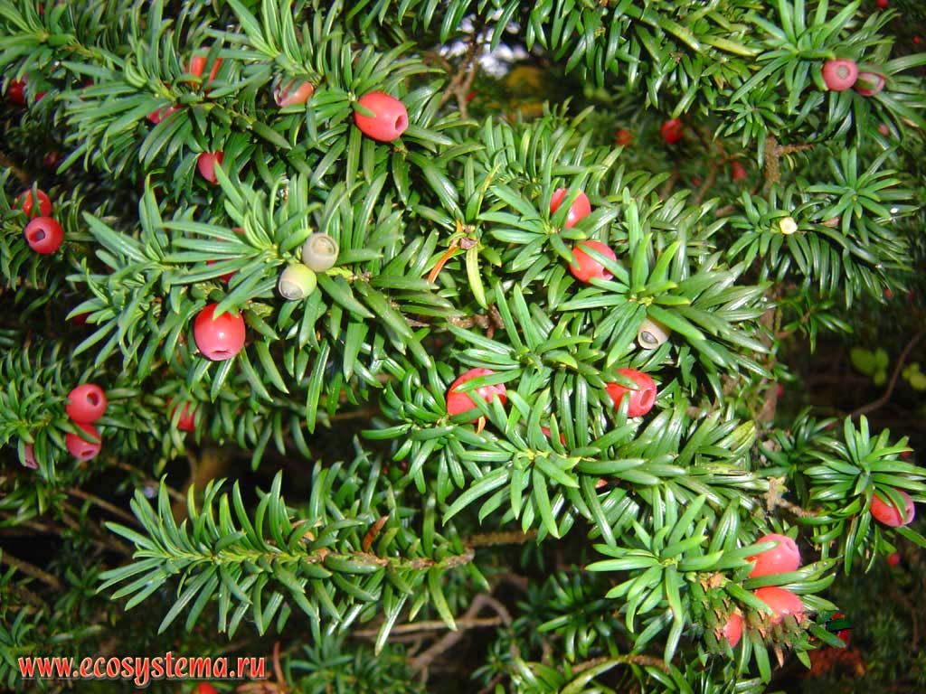
У Карпатах ростуть понад 70 видів дерев і 110 видів чагарників
Реліктові види дерев
МОДРИНА – це хвойне дерево, яке на зиму скидає м’яку хвою.
кедрова сосна
європейська
тис ягідний

Slide 22
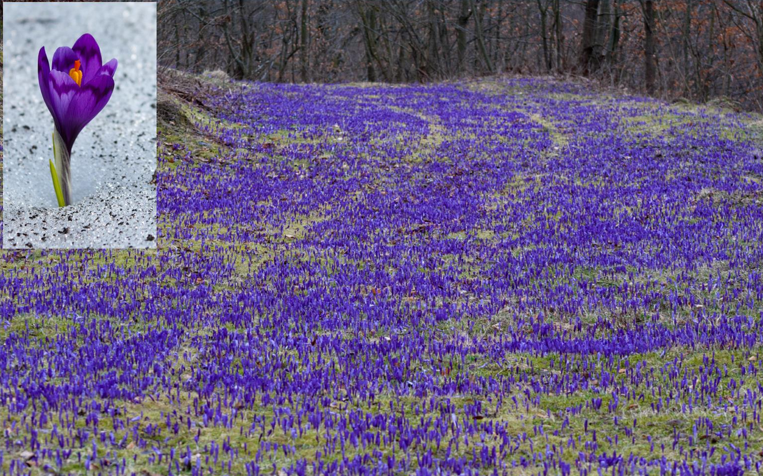
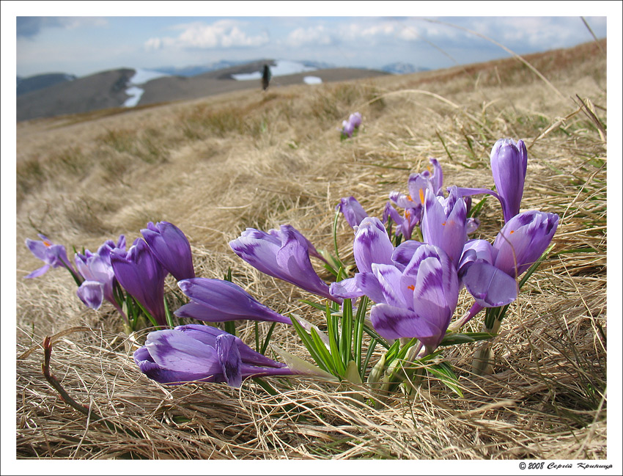
ОКРАСА КАРПАТ
Долина крокусів

Slide 23
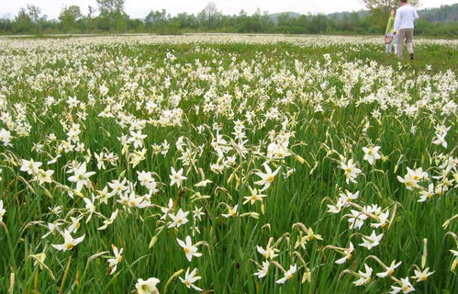
Долина нарцисів
Як стверджують вчені, в льодовиковий період сталися геологічні катаклізми, і з гір сповз величезний шмат землі разом із рослинами, які й стали знаменитістю цієї долини. На території Хустщини маємо Хустський масив Карпатського заповідника "Долина нарцисів". Саме тут ростуть унікальні дикі гірські нарциси, які не збереглися ніде більше у Європі.

Slide 24
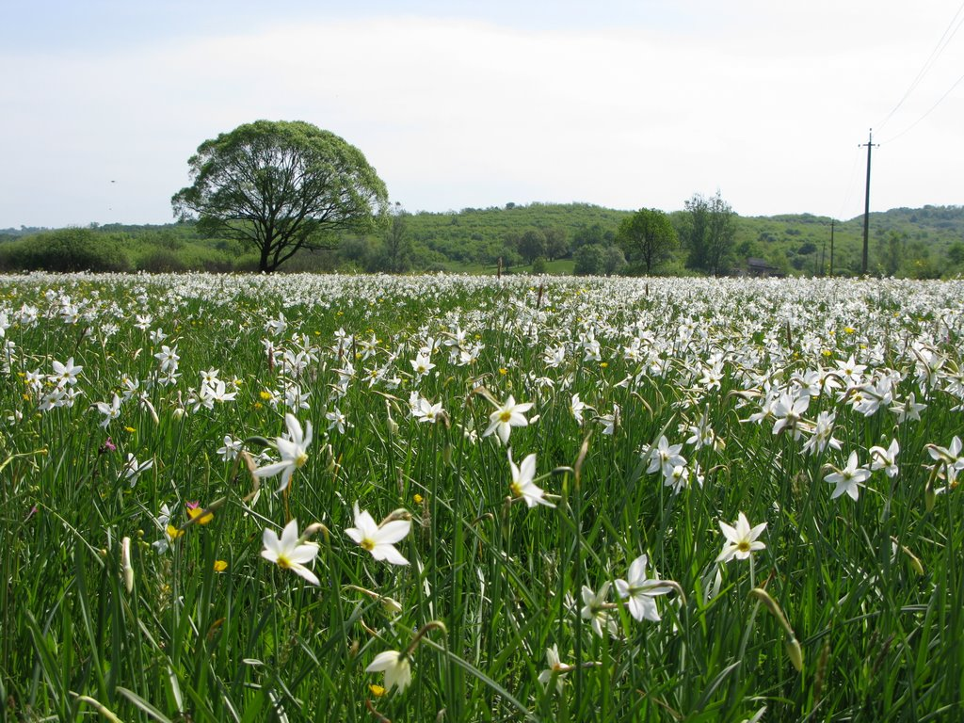
ДИКІ ГІРСЬКІ НАРЦИСИ

Slide 25
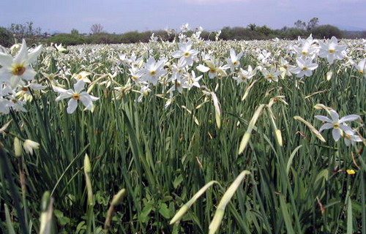
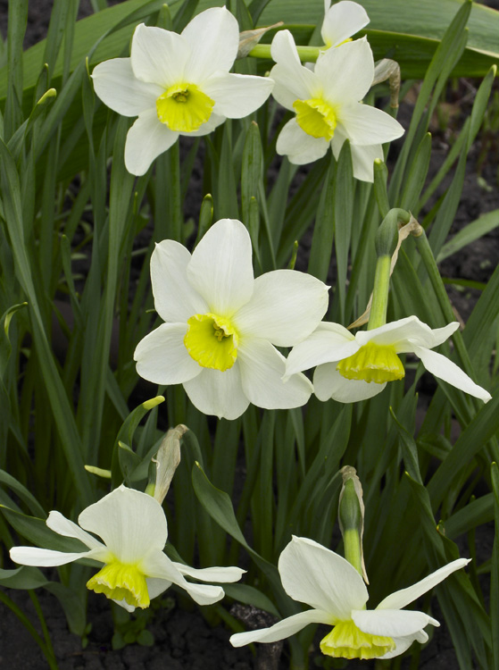
ЗАПОВІДНИЙ МАСИВ
Заповідний масив розміщений на висотi 180-200 метрів над рівнем моря у захiднiй частині Хустсько-Солотвинської долини на стародавнiй терасi Тиси. Заповiдна територiя площею 257 га займає рiвнинну дiлянку в заплавi рiчки Хустець. Поряд з природнiми водотоками на територiї масиву знаходяться i штучнi - канали мелiоративноi системи. Клiмат теплий, вологий.

Slide 26
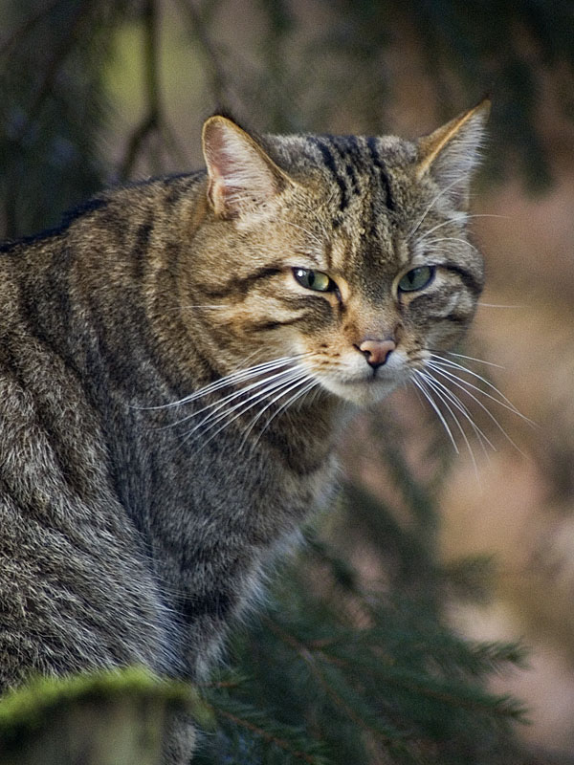
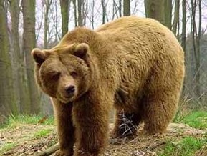
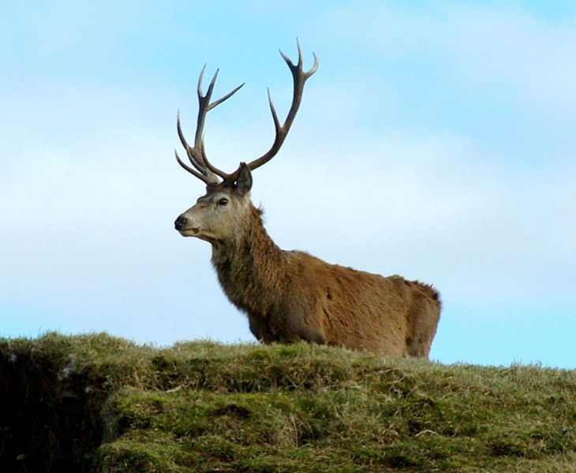
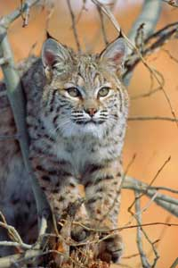
ТВАРИННИЙ СВІТ КАРПАТ
Бурий ведмідь
Лісовий кіт
Благородний олень
Тваринний світ має яскраво виражений лісовий характер і налічує половину
всіх видів тварин України. Тут живуть 280 видів птахів, 74 види ссав-
ців, 53 види риб, численні види земноводних, плазунів і комах.
Рись

Slide 27
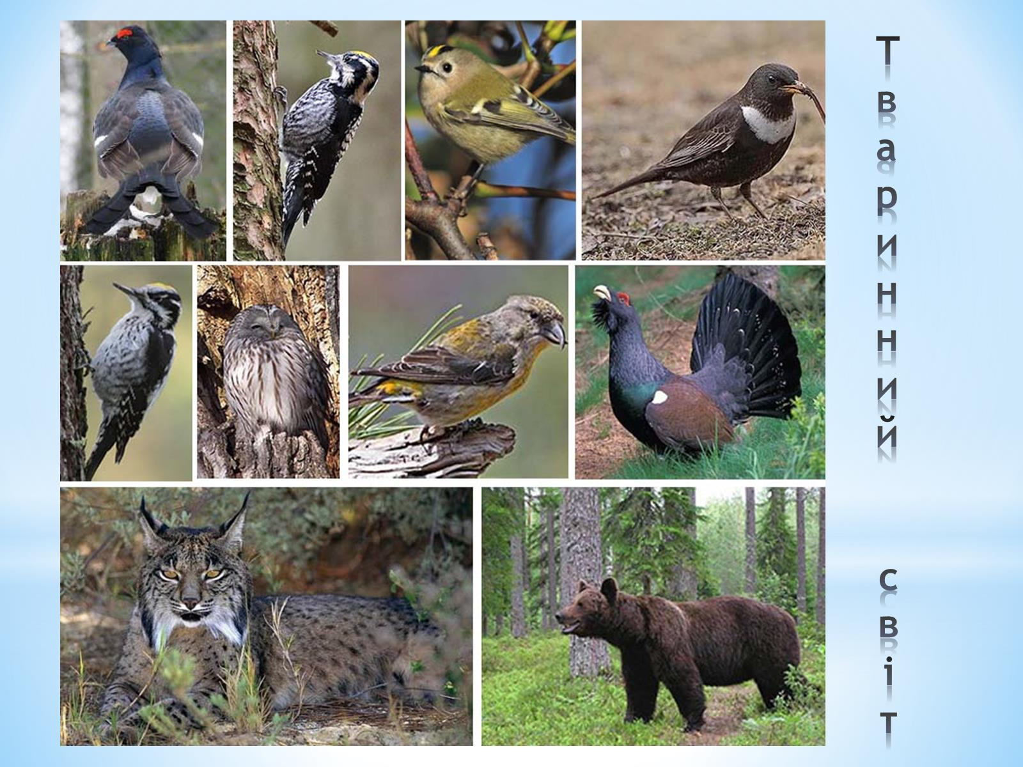

Slide 28
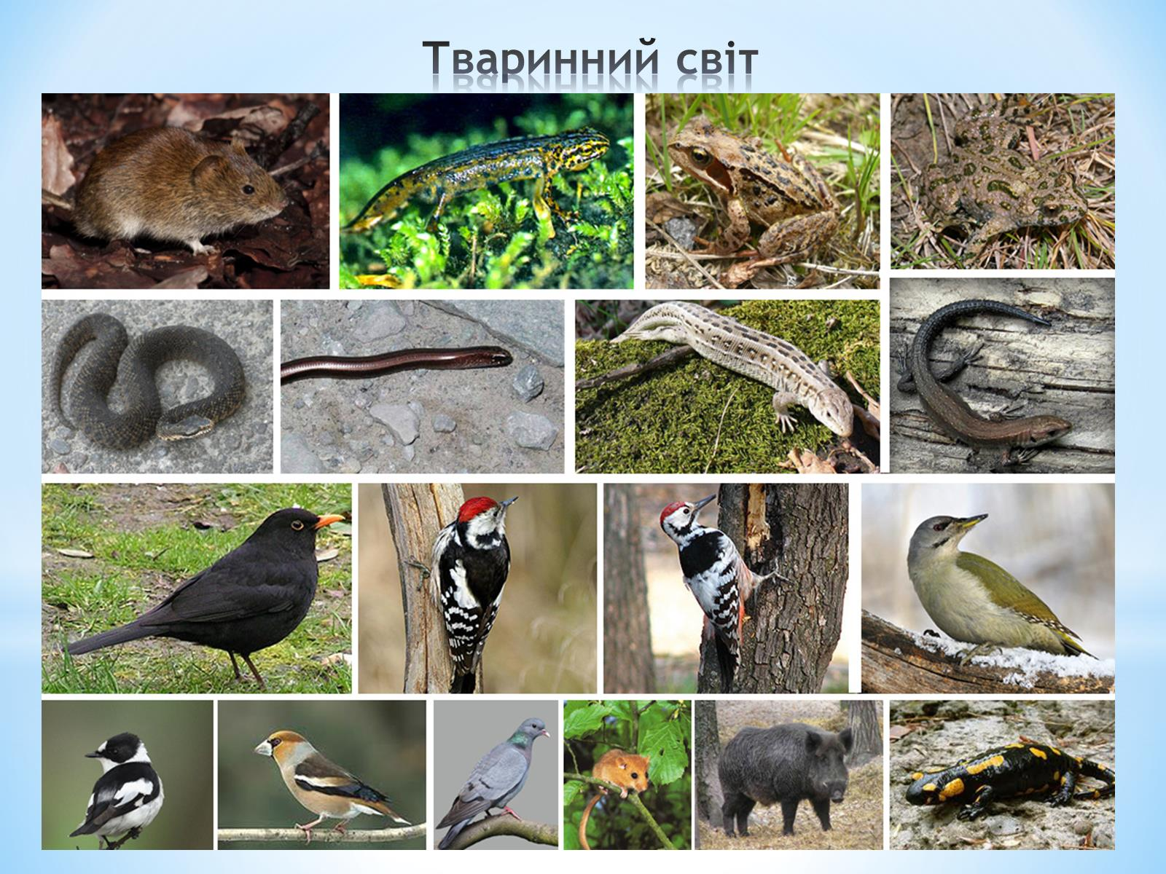

Slide 29
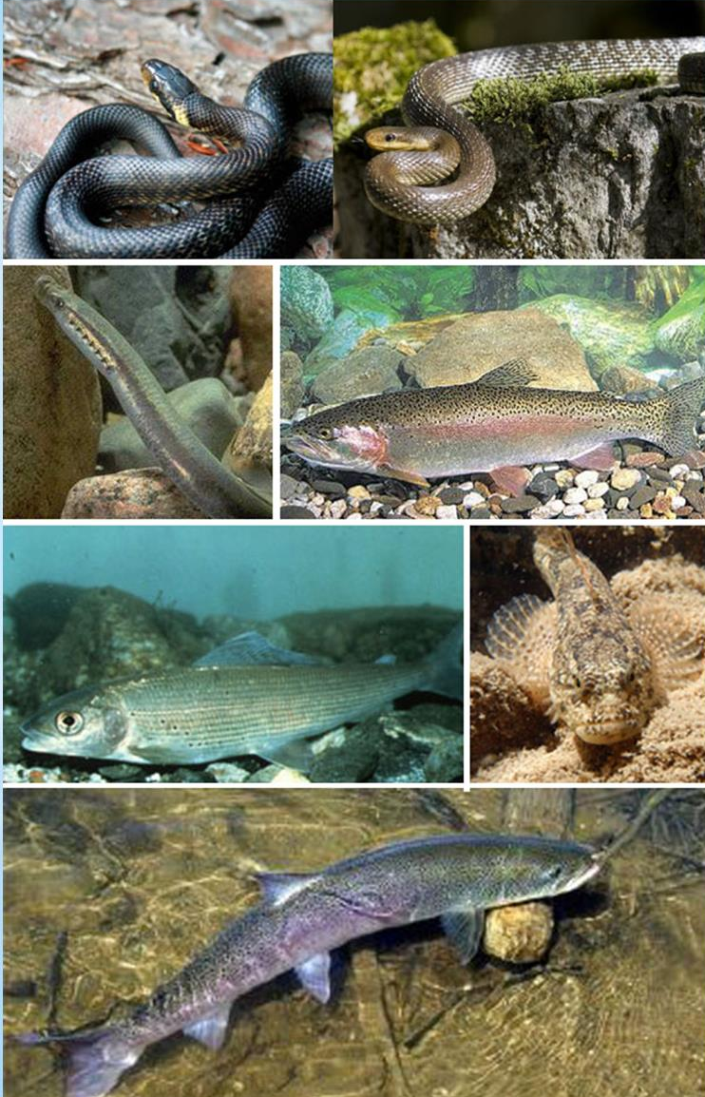
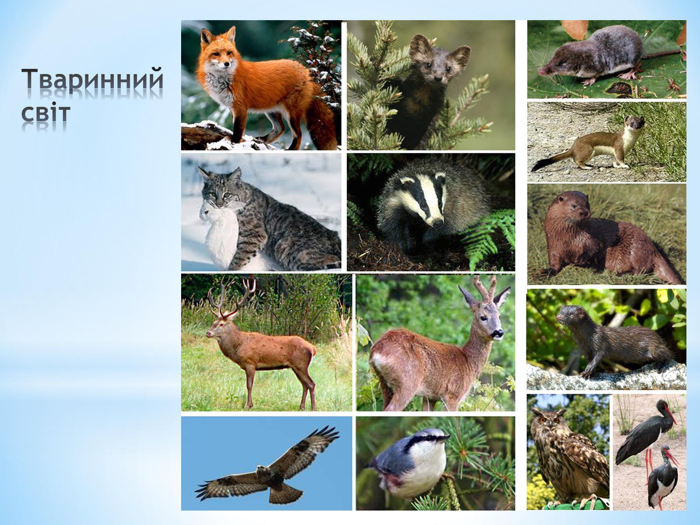

Slide 30
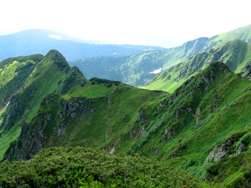
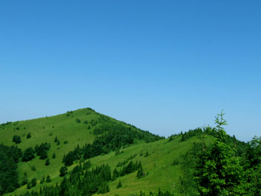

ОХОРОНА
Міжнародний біосферний заповідник
"Східні Карпати"
Карпатський заповідник "Горгани"
Карпатський біосферний заповідник
Національний природний парк "Синевир"
Національний природний парк "Вижницький"
Національний природний парк "Сколівські Бескиди"
Апшинецький заказник
Брадульський заказник
Угольський тисово-буковий заповідник

